Slide 1

Sesión 2 – Semana 1
Introducción a Java.
WWW.MAKAIA.ORG
Carrera 43 A # 34 - 155. Almacentro. Torre Norte. Oficina 701
Medellín (Antioquia), Colombia

Slide 2

Contenido
¿Qué es Java?
Convenciones de nombramiento en java.
Sintaxis básica de java.
Main Application class.
Operadores en Java.
If/else.
For/while.
Switch.

Slide 3


WWW.MAKAIA.ORG
Carrera 43 A # 34 - 155. Almacentro. Torre Norte. Oficina 701
Medellín (Antioquia), Colombia

Slide 4
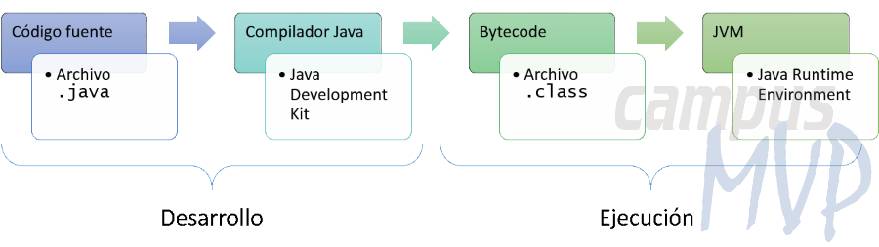
WWW.MAKAIA.ORG
Carrera 43 A # 34 - 155. Almacentro. Torre Norte. Oficina 701
Medellín (Antioquia), Colombia

Slide 5



Convenciones de nombramiento.
package: com.oracle.demos.animales
Class: Perro
Variable: perro
Constante: TAMANO_MINIMO
Metodo: ladrarFuerte
package: animales
Class: perro
Variable: _perro
Constante: tamanoMinimo
Metodo: dhh
WWW.MAKAIA.ORG
Carrera 43 A # 34 - 155. Almacentro. Torre Norte. Oficina 701
Medellín (Antioquia), Colombia

Slide 6
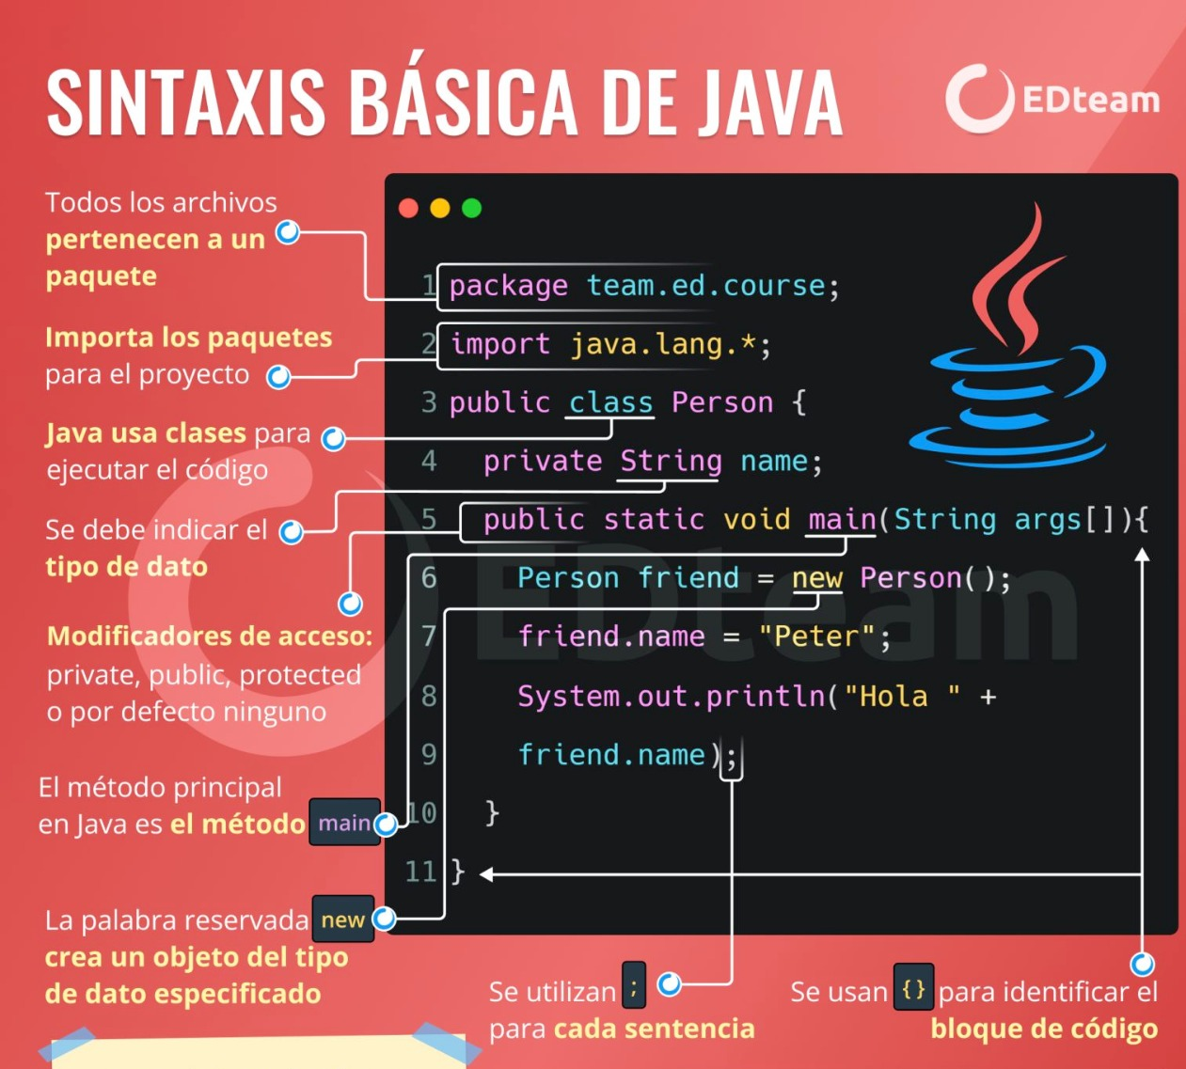
WWW.MAKAIA.ORG
Carrera 43 A # 34 - 155. Almacentro. Torre Norte. Oficina 701
Medellín (Antioquia), Colombia

Slide 7
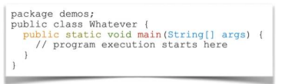
Creación del Main java class.
El metodo main es la entrada principal de tu aplicacion.
El nombre del metodo debe llamarse main.
Debe de ser public.
Debe ser static, ya que puede ser invocado sin necesidad de crear una instancia de clase.
Debe ser void, no returna ningun valor.
Debe aceptar un array de String como unico parametro.
WWW.MAKAIA.ORG
Carrera 43 A # 34 - 155. Almacentro. Torre Norte. Oficina 701
Medellín (Antioquia), Colombia

Slide 8
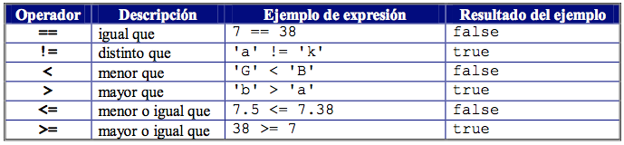
Operadores de equidad.
WWW.MAKAIA.ORG
Carrera 43 A # 34 - 155. Almacentro. Torre Norte. Oficina 701
Medellín (Antioquia), Colombia

Slide 9
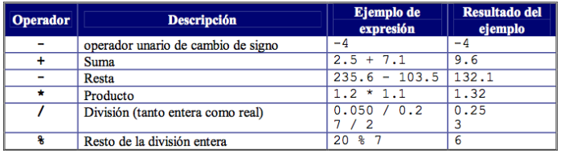
Operadores Aritméticos
WWW.MAKAIA.ORG
Carrera 43 A # 34 - 155. Almacentro. Torre Norte. Oficina 701
Medellín (Antioquia), Colombia

Slide 10
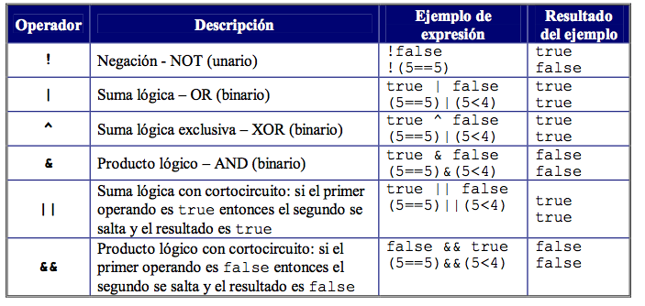
Operadores lógicos y booleanos
WWW.MAKAIA.ORG
Carrera 43 A # 34 - 155. Almacentro. Torre Norte. Oficina 701
Medellín (Antioquia), Colombia

Slide 11
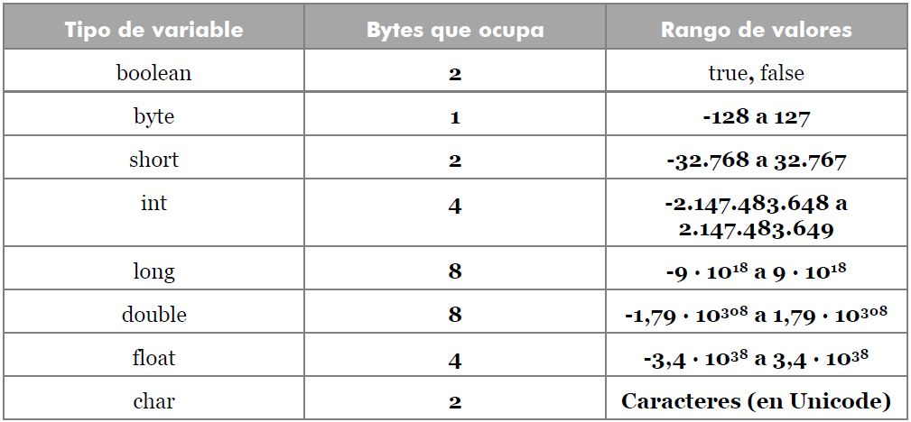
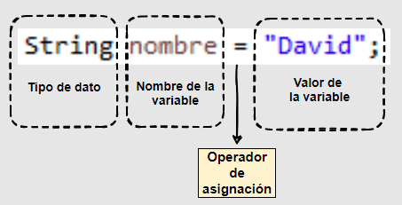
Variable y tipos de datos.
WWW.MAKAIA.ORG
Carrera 43 A # 34 - 155. Almacentro. Torre Norte. Oficina 701
Medellín (Antioquia), Colombia

Slide 12
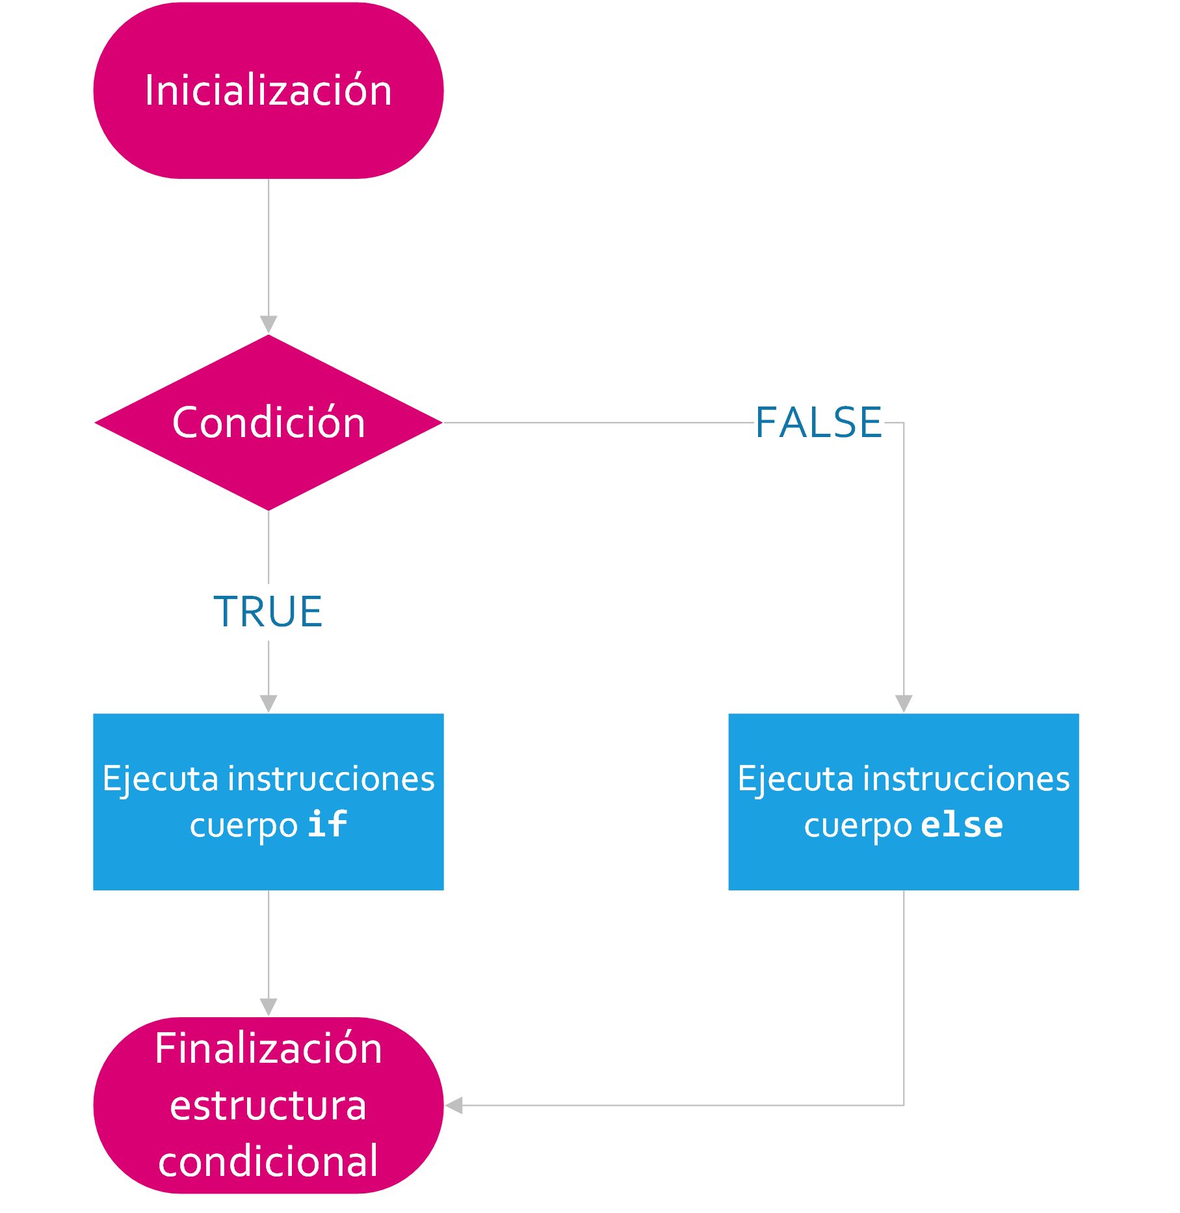
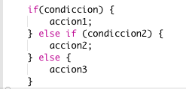
If/else
Sirve para condicionar que accion de tantas toma la ejecucion, y de no cumplir con ninguna condicion entonces se realiza una accion que no tiene condiciones.
WWW.MAKAIA.ORG
Carrera 43 A # 34 - 155. Almacentro. Torre Norte. Oficina 701
Medellín (Antioquia), Colombia

Slide 13
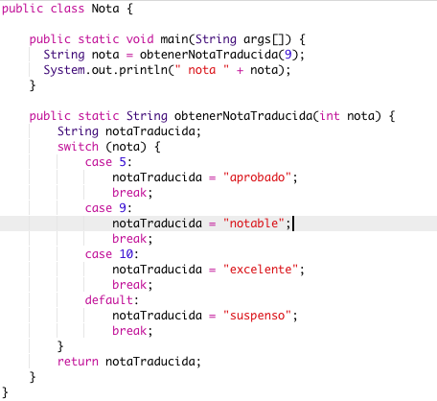
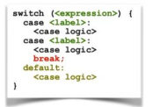
Flujo de control usando switch
Expresion switch debe ser uno de los siguientes tipos: byte, short, int, char, String, enum
Caso label debe ser igual al tipo de la expression.
Si ningun caso se cumple, se ejecutara el default.
WWW.MAKAIA.ORG
Carrera 43 A # 34 - 155. Almacentro. Torre Norte. Oficina 701
Medellín (Antioquia), Colombia

Slide 14
if vs switch
El switch es diferente que el if en que se concentra en casos no en condiciones.
Un if es para comprobar verdadero o falso.
switch es para comparar un valor contra una serie de valores.
WWW.MAKAIA.ORG
Carrera 43 A # 34 - 155. Almacentro. Torre Norte. Oficina 701
Medellín (Antioquia), Colombia

Slide 15
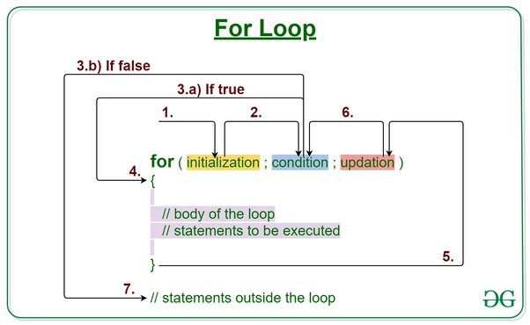
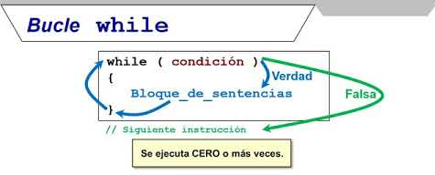
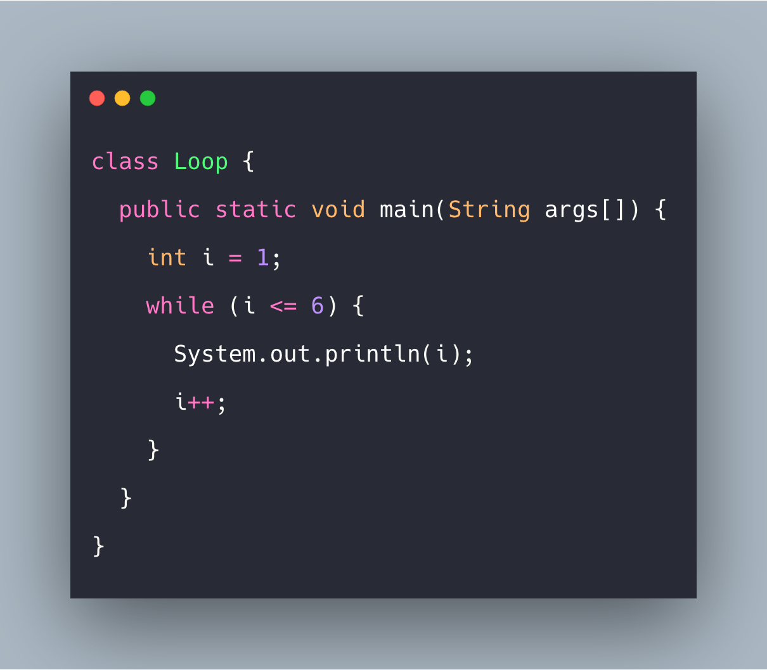
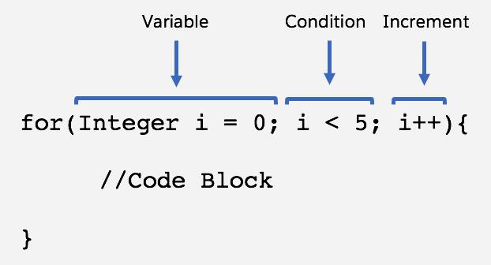
For/while
WWW.MAKAIA.ORG
Carrera 43 A # 34 - 155. Almacentro. Torre Norte. Oficina 701
Medellín (Antioquia), Colombia

Slide 16
Fuentes
https://www.arkaitzgarro.com/java/capitulo-4.html
https://morioh.com/p/a12b6404fae5
https://www.campusmvp.es/recursos/post/Descifrando-Java-lenguaje-plataforma-ediciones-implementaciones.aspx
https://ed.team/comunidad/como-es-la-sintaxis-basica-de-java
WWW.MAKAIA.ORG
Carrera 43 A # 34 - 155. Almacentro. Torre Norte. Oficina 701
Medellín (Antioquia), Colombia

Slide 17





STRATEGY
WWW.MAKAIA.ORG
CONCEPT
PROMOTE
Info: comunicaciones@makaia.org
Corporación MAKAIA
Medellín, Colombia
Carrera 43A – 34-155. Almacentro
Torre Norte, Oficina 701
Teléfono: (+574) 448 03 74
Móvil: (+57) 320 761 01 76
@makaiaorg

